Slide 1
Pembelajaran daring kolaboratif Prodi teknik industri uts dan prodi stie bima
Statistika
SAMPLING DAN DISTRIBUSI SAMPLING

Slide 2
Populasi & Sampel
POPULASI
Kumpulan dari semua data yang mengidentifikasi suatu fenomena
Bergantung pada kegunaan dan relevansi data yang dikumpulkan
SAMPEL
Sekumpulan data yang diambil atau diseleksi dari suatu populasi yg pada dasarnya adalah bagian dari populasi
Notes:
Populasi
Populasi adalah sebagai sekumpulan data yang mengidentifikasi suatu fenomena
Populasi lebih bergantung pada kegunaan dan relevansi data yang dikumpulkan
Contoh populasi:
Semua pekerja di seluruh Indonesia.
Semua mahasiswa di Malang.
Sampel
Sampel adalah sebagai sekumpulan data yang diambil atau diseleksi dari suatu populasi
Sampel pada dasarnya adalah bagian dari populasi
Contoh sampel:
Populasi = Seluruh mahasiswa di Brawijaya
Sampel = Mahasiswa semeter 4 jurusan TIF
Populasi = Macam penyakit yang ada di RS.Saiful Anwar
Sampel = Macam Penyakit yang ada di ruang VIP

Slide 3
Mengapa Sampling?
Kendala sumber daya Kendala waktu, dana, dan sumber daya lain yang terbatas.
Ketepatan Dengan Pemilihan desain sampel yang baik, penelitian akan memperoleh data yang akurat dengan tingkat kesalahan yang relatif rendah.
Alasan destruktif Kadang-kadang pengukuran yang dilakukan merupakan pengukuran destruktif. pengujian yang dilakukan terhadap suatu material atau spesimen objek yang akan diujikan sampai material tersebut mengalami kerusakan. Pengujian ini umumnya jauh lebih mudah untuk dilaksanakan, selain itu memberikan informasi yang lebih baik dari pada Non Destructive Test. Contoh: apabila perusahaan memproduksi ban, dan ban itu harus diuji seberapa kemampuannya untuk menyimpan udara dengan meniup setiap ban sampai meletus, maka ban yang meletus tadi tidak lagi bisa dijual.

Slide 4
Teknik Sampling
Sampel probabilitas
Sampel acak → setiap elemen dalam populasi akan memiliki peluang yang sama untuk dijadikan sampel.
Sampel berstrata → teknik sampling yang memisahkan populasi ke dalam dua atau lebih tingkatan dan kemudian mengambil sampel dari masing-masing tingkatan.
Sampel klaster → dibagi sub-populasi ke dalam klaster, kemudian setiap elemen didalam klaster dipilih sebagai anggota sampel
Sampel sistematis → anggota sampel diambil berdasarkan interval waktu atau ruang tertentu

Slide 5
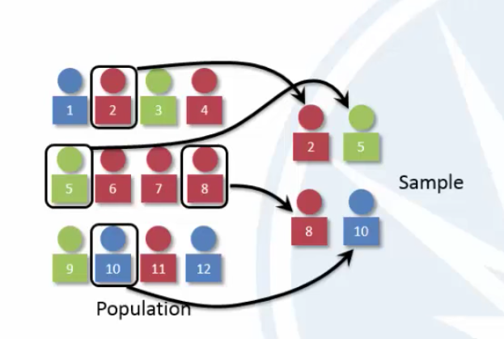
Sampel Acak
https://www.youtube.com/watch?v=47bYUQ4Ueb8&feature=youtu.be

Slide 6
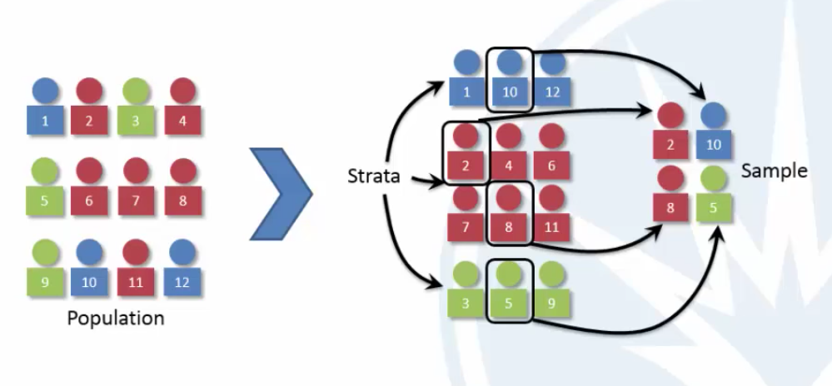
Sampel Berstrata
https://www.youtube.com/watch?v=47bYUQ4Ueb8&feature=youtu.be

Slide 7
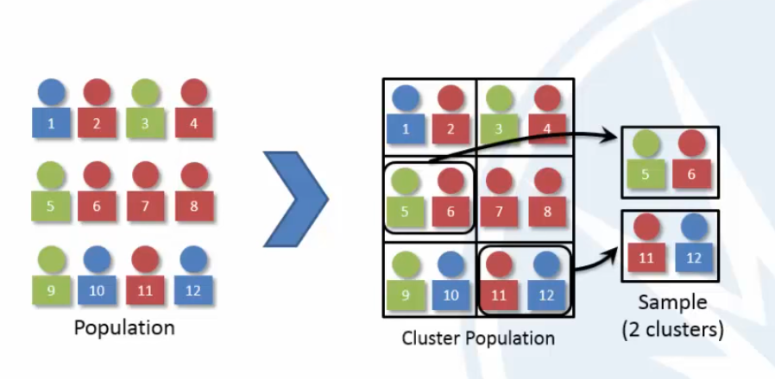
Sampel Klaster
https://www.youtube.com/watch?v=47bYUQ4Ueb8&feature=youtu.be

Slide 8
Sampel Sistematis
https://www.youtube.com/watch?v=47bYUQ4Ueb8&feature=youtu.be

Slide 9
Teknik Sampling
Sampel non-probabilitas
Sampel Haphazard → pengambilan sampel dimana satuan pengamatannya diperoleh secara sembarangan atau sedapatnya.
Sampel Snowball → diambil berdasarkan informasi dari satuan pengamatan sebelumnya yang sudah terpilih.
Sampel Purposive → Satuan sampling dipilih berdasarkan pertimbangan tertentu dengan tujuan untuk memperoleh satuan sampling yang memiliki karakteristik yang dikehendaki.

Slide 10
Sampel Snowball

Slide 11
Sampel Purposive

Slide 12
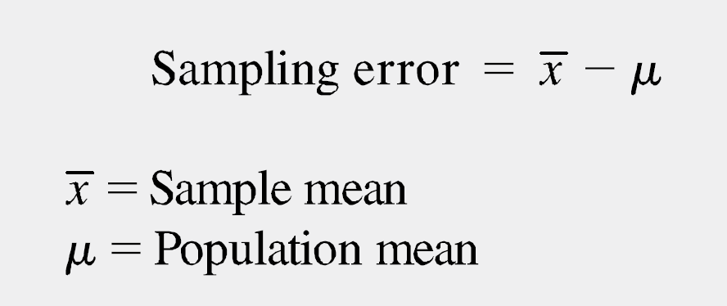
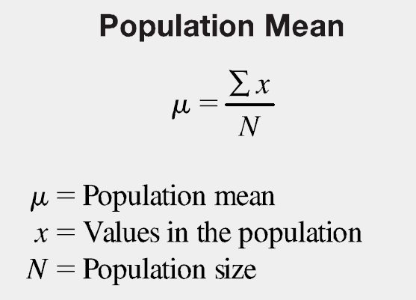
SAMPLING ERROR

Slide 13
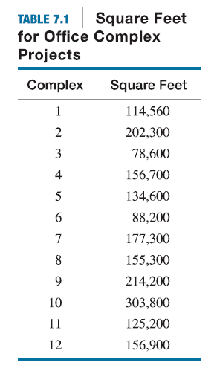
STUDI KASUS

Slide 14
Distribusi sampling rerata
Jika dari suatu populasi kita ambil sampel berulang kali, dan dari setiap sampel kita hitung reratanya, akibat kesalahan sampling, maka kita memperoleh rerata statistik yang berbeda antara sampel yang satu dan lainnya. ~ (sampling error)
Jika semua rerata statistik itu kita himpun, kita peroleh distribusi statistik rerata atau distribusi sampling rerata. Jika kemudian dari distribusi sampling rerata itu kita hitung reratanya, maka rerata itu akan sama atau sangat mendekati rerata parameternya. ~ (standard error)
Notes:
https://www.scribd.com/doc/100407734/BAB-8-Distribusi-Sampling
https://www.academia.edu/8213239/DISTRIBUSI_SAMPLING_RATA-RATA_DAN_PROPORSI

Slide 15
RUMUS Standard Error (galat baku)
Rata-rata populasi = rata-rata dist. rerata sampel
bila n/N > 5% (populasi terbatas)
bila n/N ≤ 5% (populasi tdk terbatas)
Nilai Baku (distribusi normal baku)
$µ_{\overline{x}}$ = $μ_{p}$
$σ_{\overline{x}}$ = $\frac{σ_{p}}{\sqrt{n}} \sqrt{\frac{N−n}{N−1}}$
$σ_{\overline{x}}$ = $\frac{σ_{p}}{\sqrt{n}}$
$$Z=\frac{\overline{x}−µ_{\overline{x}}}{σ_{\overline{x}}}$$

Slide 16
CONTOH SOAL
Sebuah pabrik baja memproduksi plat memiliki daya regang rata-rata 500 dan standar deviasi sebesar 20. Jika dipilih 100 sample random dari 100.000 plat. Berapakah probabilitas rata-rata sample akan kurang dari 496 ?
Populasi
$μ_{p}=µ_{\overline{x}}=500$
$σ_{p}=20$
$N=100.000$
Ditanyakan →$P (\overline{x}<496)$
Sampel
$n=100$
$\frac{n}{N}=\frac{100}{100.000}=0.001=0,1\%<5\%$
$σ_{\overline{x}}$ = $\frac{σ_{p}}{\sqrt{n}}$
populasi tdk terbatas →
$$Z=\frac{\overline{x}−µ_{\overline{x}}}{σ_{\overline{x}}}$$

Slide 17
Populasi
$μ_{p}=µ_{\overline{x}}=500$
$σ_{p}=20$
$N=100.000$
Ditanyakan → $P (\overline{x}<496)$
Sampel
$n=100$
$\frac{n}{N}=\frac{100}{100.000}=0.001=0,1\%<5\%$
$σ_{\overline{x}}$ = $\frac{σ_{p}}{\sqrt{n}}$
populasi tdk terbatas →
$σ_{\overline{x}}$ = $\frac{20}{\sqrt{100}}=2$
$$Z=\frac{\overline{x}−µ_{\overline{x}}}{σ_{\overline{x}}}$$
$$Z=\frac{496−500}{2}=(−2)$$
Lihat tabel Dist. Kumulatif Standar Normal
$P \left(\overline{x}<496\right)=0,0228$
496 500
-2 0
Z

Slide 19
SOAL 1
Rata-rata umur baterai yang digunakan di produk remote control adalah 35 jam dan standar deviasi 5,5 jam. Jika diambil 25 sampel baterai. Hitunglah probabilitas umur baterai lebih dari 36 jam?
$µ_{\overline{x}}$ = $μ_{p}$
$σ_{\overline{x}}$ = $\frac{σ_{p}}{\sqrt{n}}$
$$Z=\frac{\overline{x}−µ_{\overline{x}}}{σ_{\overline{x}}}$$
Notes:
P (X>36)

Slide 20
Distribusi sampling PROPORSI
Distribusi proporsi hampir sama dengan distribusi rerata. Misal dari sebuah populasi berukuran N yang di dalamnya terdapat peristiwa A sebanyak X diantara N. Maka didapat parameter proporsi peristiwa A sebesar p = X/N.
Jika dari populasi tersebut diambil sampel berukuran n yang juga mengandung proporsi X/N dan sampel diambil berulang, maka kita akan mempunyai distribusi proporsi.
Notes:
https://www.scribd.com/doc/100407734/BAB-8-Distribusi-Sampling

Slide 21
CONTOH SOAL
Data nilai MK Statistik Kelas TI-A menunjukkan bahwa 75% mahasiswa lulus. Jika diambil sampel sejumlah 50 orang secara acak, berapakah peluang paling sedikit 40 dari 50 mahasiswa tersebut dinyatakan lulus?
75% lulus → P_{p} = 75% = 0,75
40 dari 50 lulus → P_{s}= 40/50 = 0,8
n=50
Ditanyakan → P (x ≥ 40)

Slide 22
RUMUS Distribusi sampling PROPORSI
$σ_{p}$ = $\sqrt{\frac{P_{p}(1−P_{p})}{n}}$
N = jumlah populasi
n = jumlah sampel
µ_{p}= Mean/rata-rata Populasi
σ_{p} = Standard deviasi Populasi
P_{p} = persentase/probabilitas Populasi
P_{s} = persentase/probabilitas sampel
$$Z=\frac{P_{s}−P_{p}}{σ_{p}}$$
Notes:
https://www.scribd.com/doc/100407734/BAB-8-Distribusi-Sampling

Slide 23
P_{p} = 75% = 0,75
P_{s}= 40/50 = 0,8
n=50
Menentukan nilai baku
$$Z=\frac{P_{s}−P_{p}}{σ_{p}}$$
Menentukan Standard deviasi Populasi
$$Z=\frac{0,8−0,75}{0,0612}=0,82$$
$σ_{p}$ = $\sqrt{\frac{P_{p}(1−P_{p})}{n}}$
$σ_{p}$ = $\sqrt{\frac{0,75(1−0,75)}{50}}$
dari tabel Distribusi Kumulatif Normal baku
Z=0,82 → 0,7939 → 79,39%
$σ_{p}$ =0,0612

Slide 24
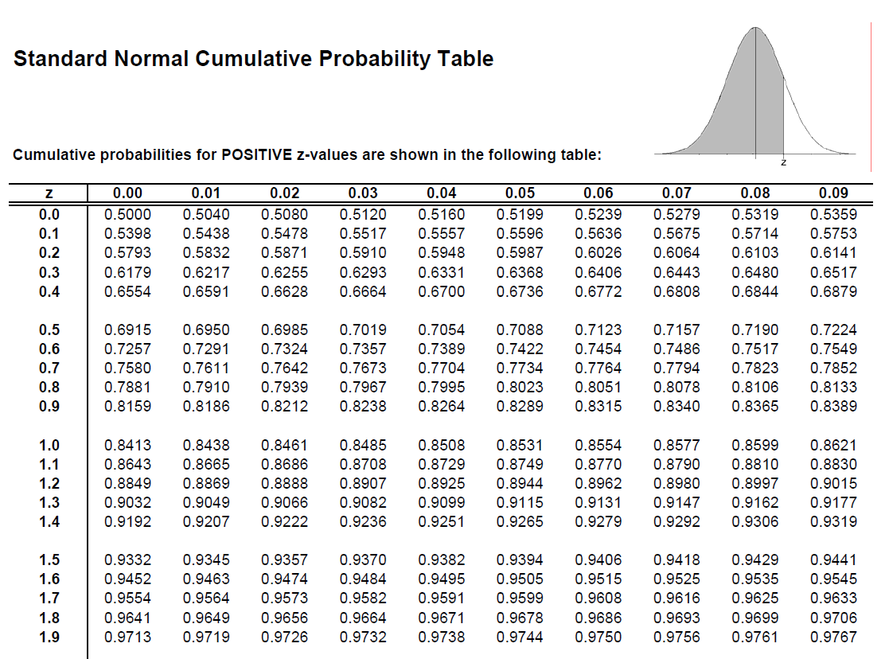
(2)
(1)

Slide 25
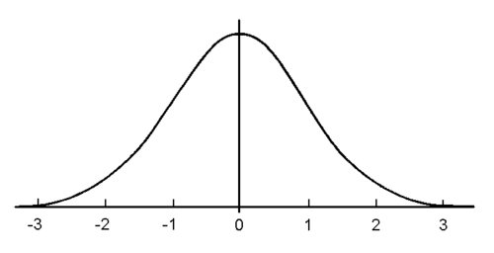
Kurva Normal Baku
Probabilitas mahasiswa lulus
Nilai z →
(-∞)
(∞)
Luas kurva (-∞) sampai Z=0,82
→ 79,39%
40 mahasiswa Lulus
Ditanyakan: paling sedikit 40 mahasiswa lulus → Lulus > 40
Luas seluruh kurva → 100%
Luas kurva (-∞) sampai Z = 0,82 → 79,39%
Luas kurva Z > 0,82 → 100% - 79,39% = 20, 61%

Slide 26
Terima Kasih…

